Slide 1
« Прекрасное должно быть величаво»
Литературно – музыкальная композиция,
посвященная 180 – летию гибели А.С.Пушкина

Slide 2

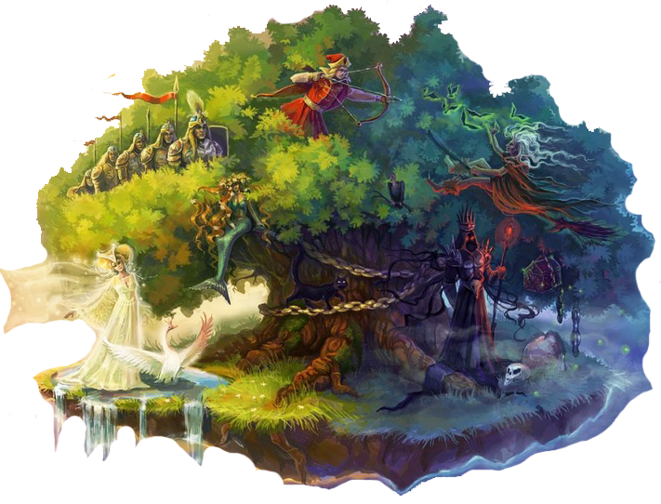
ЛУКОМОРЬЕ

Slide 3
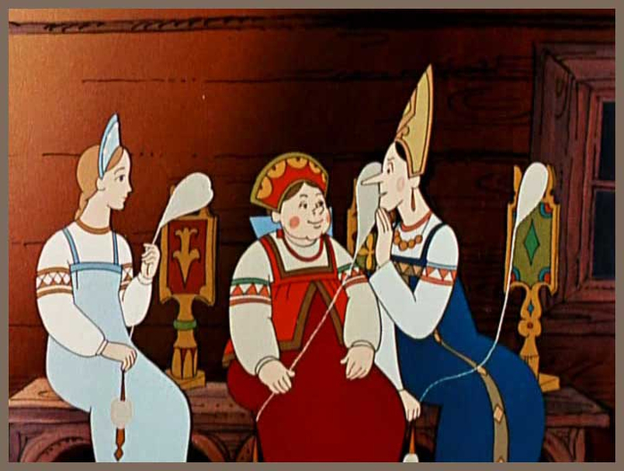
«Три девицы под окном…»

Slide 4
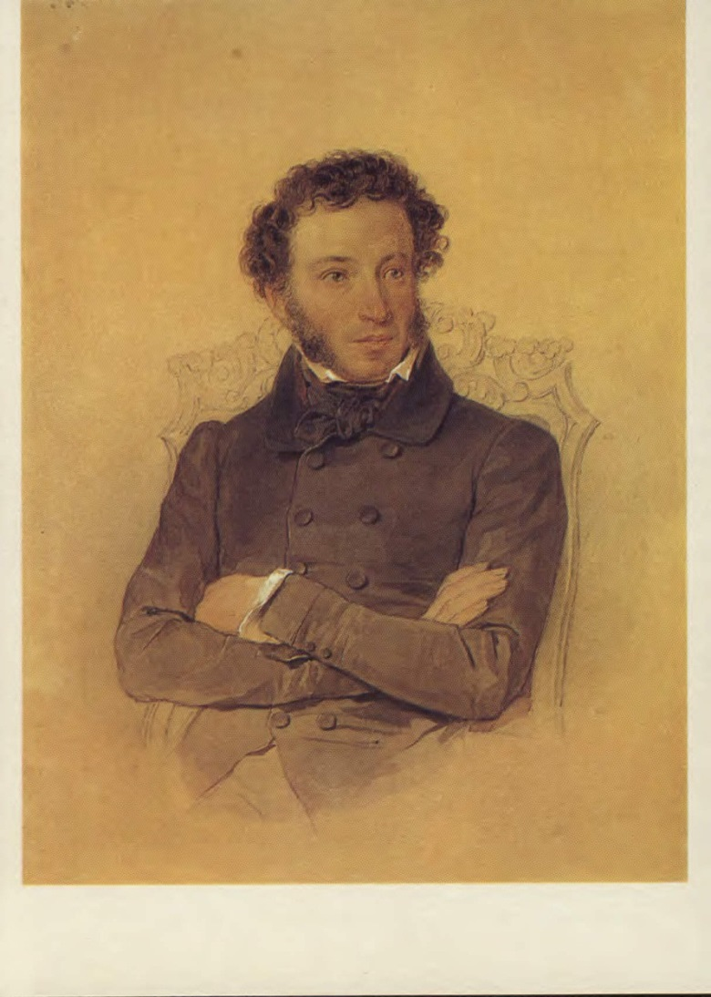
-
Пушкин Александр Сергеевич
(1799 – 1837) –
«Солнце русской поэзии»

Slide 5
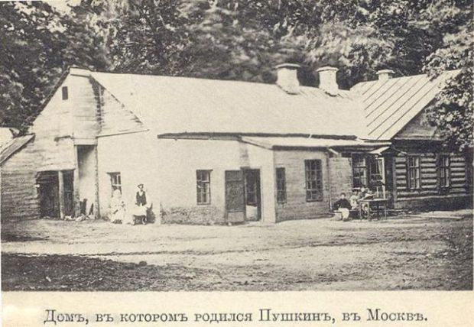
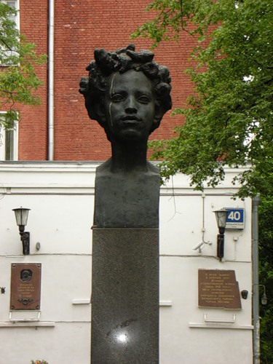
Место, где родился Пушкин /Москва, метро Бауманская/

Slide 6
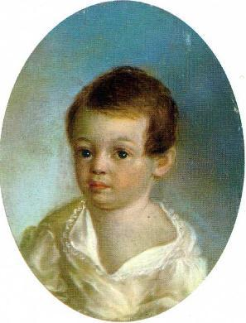
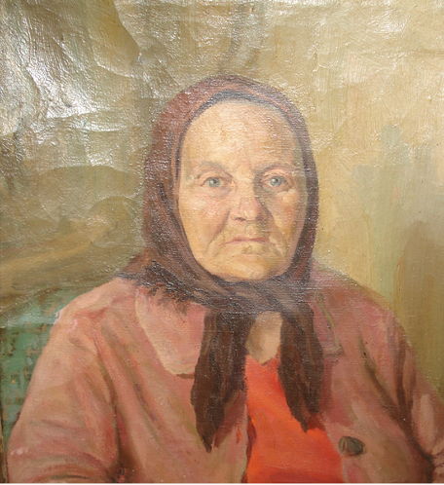
Саша 2-3 года и его няня Арина Родионовна

Slide 7

Лучшие иллюстрации к сказкам Пушкина

Slide 8
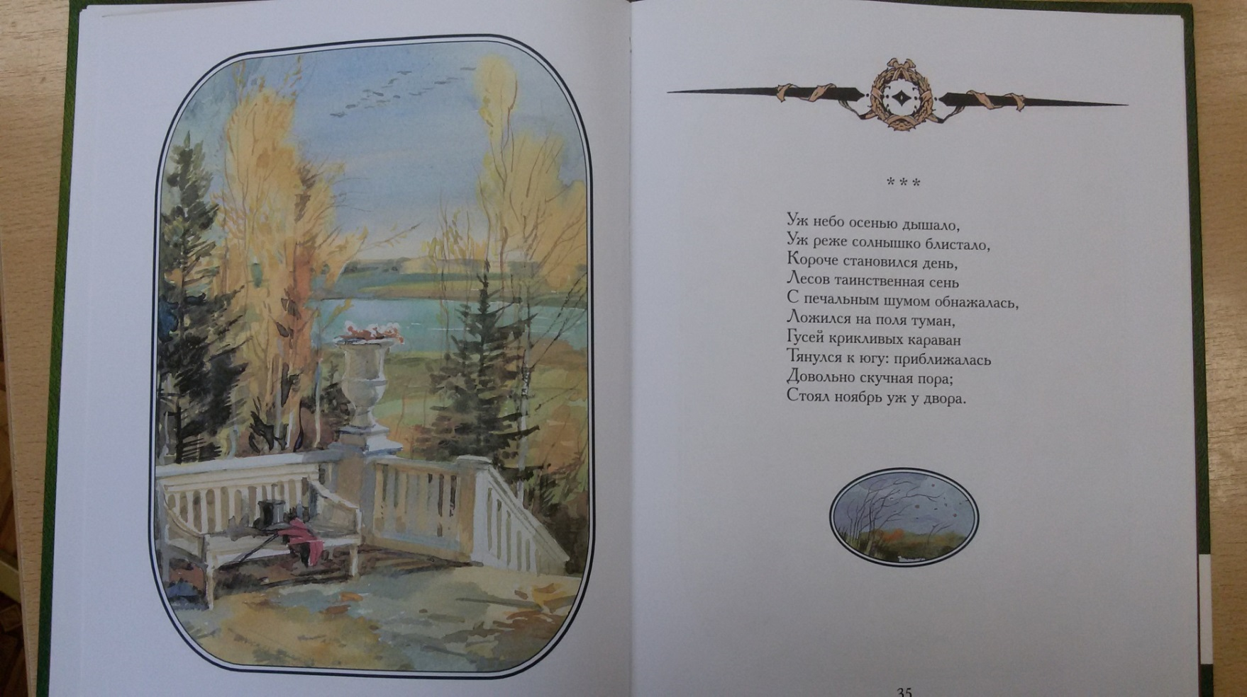
Стихи о родной природе
/осень/

Slide 9
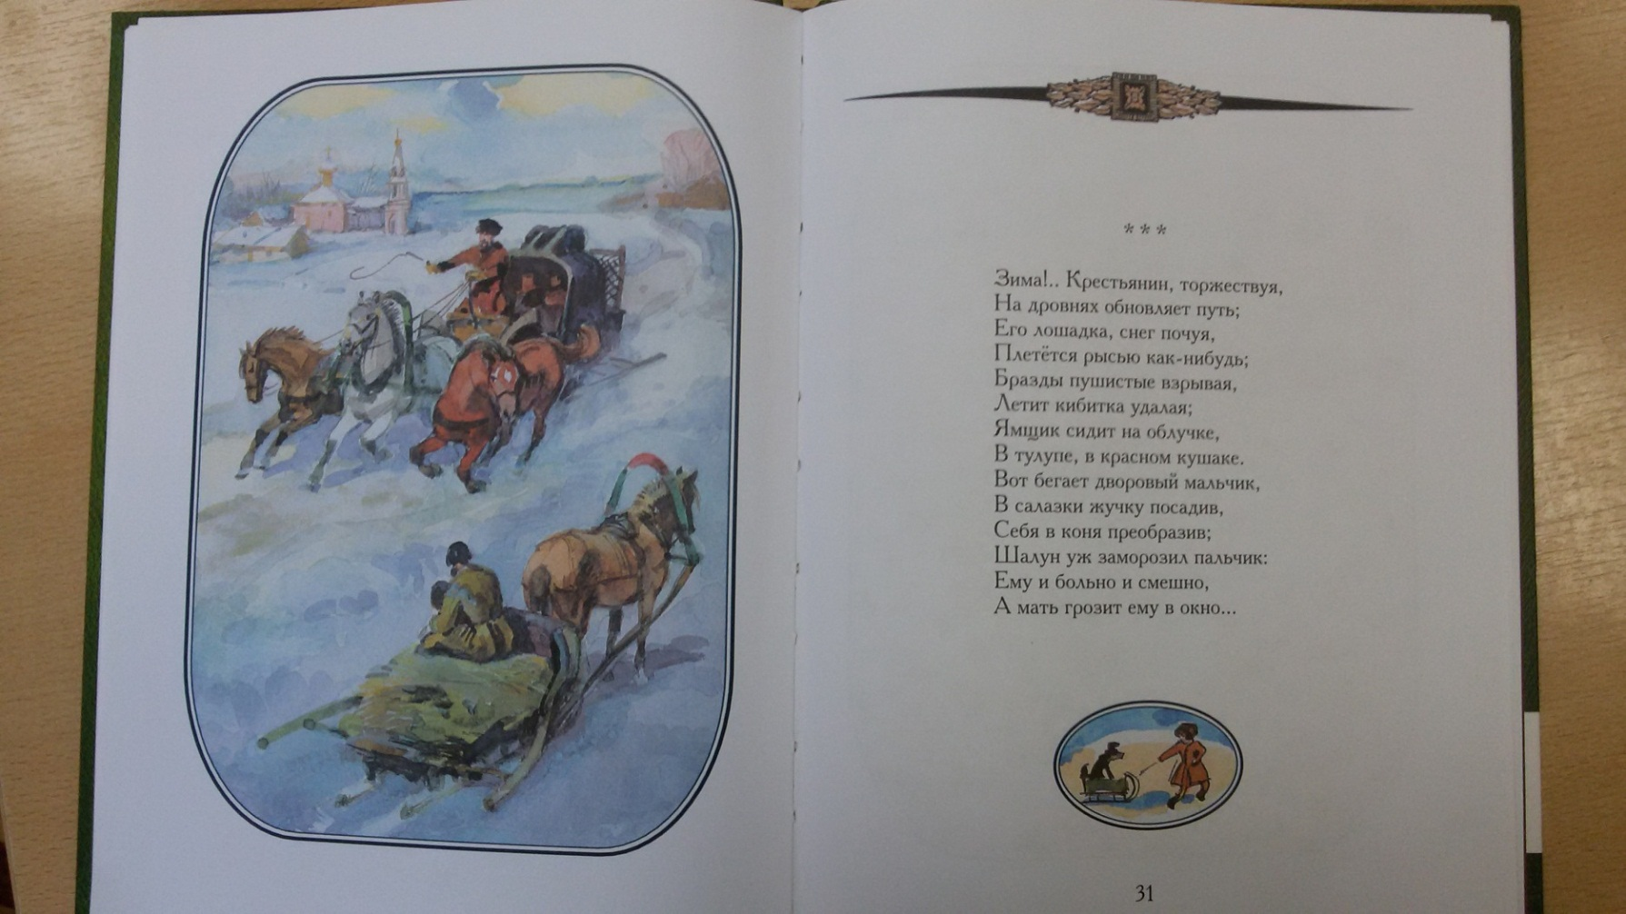
Стихи о природе
/зима/

Slide 10

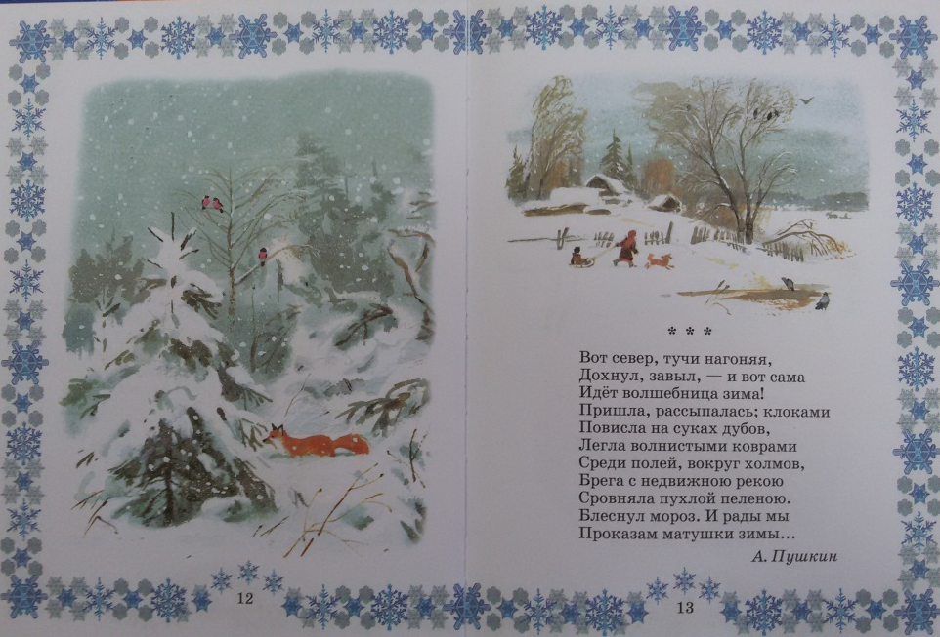
Стихи о зиме

Slide 11
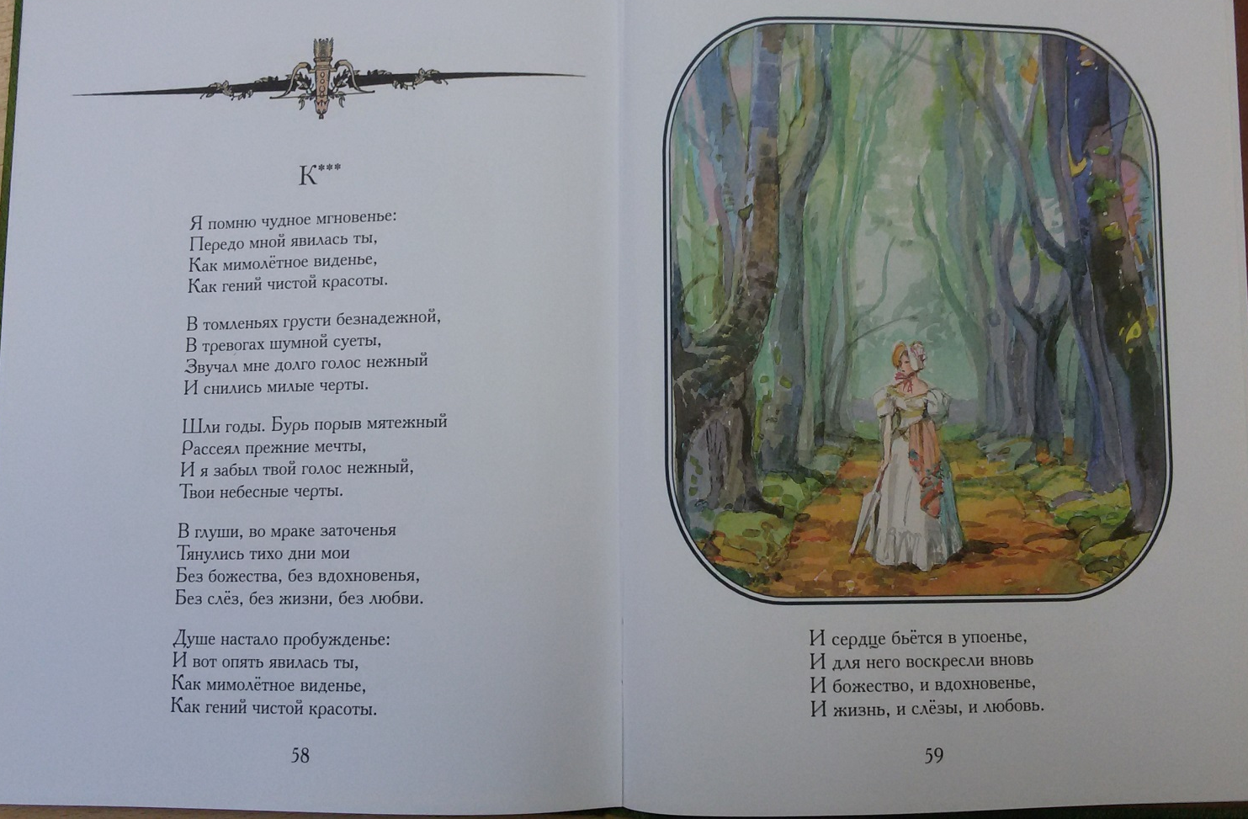
«Я помню чудное мгновенье…»

Slide 12
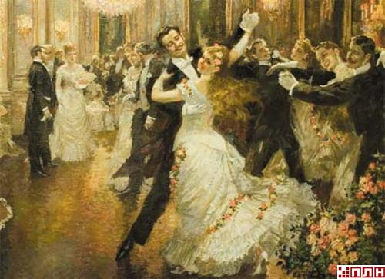
Балы в Пушкинскую пору

Slide 13
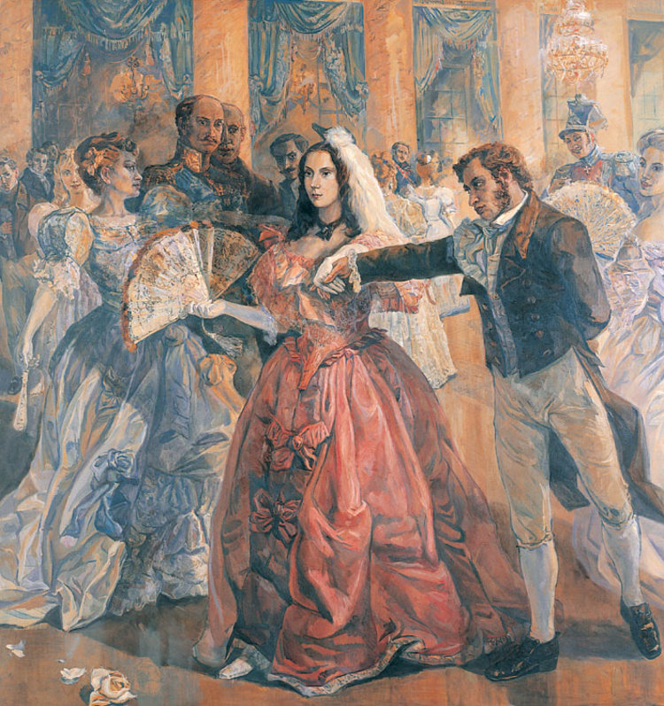
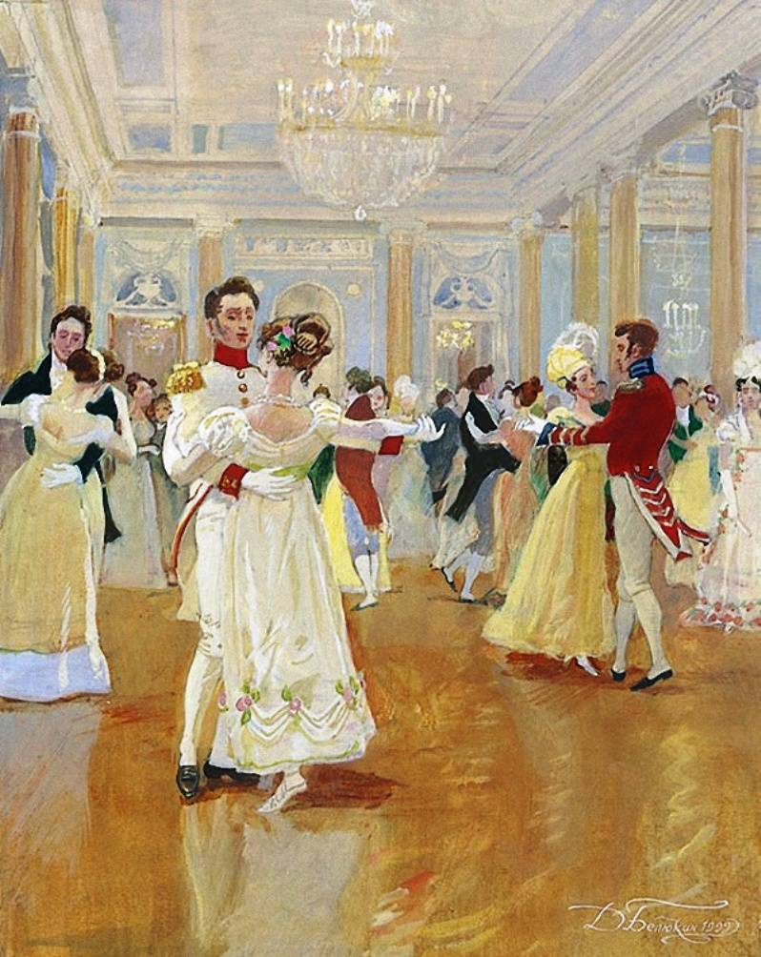
Пушкин на светском балу

Slide 14
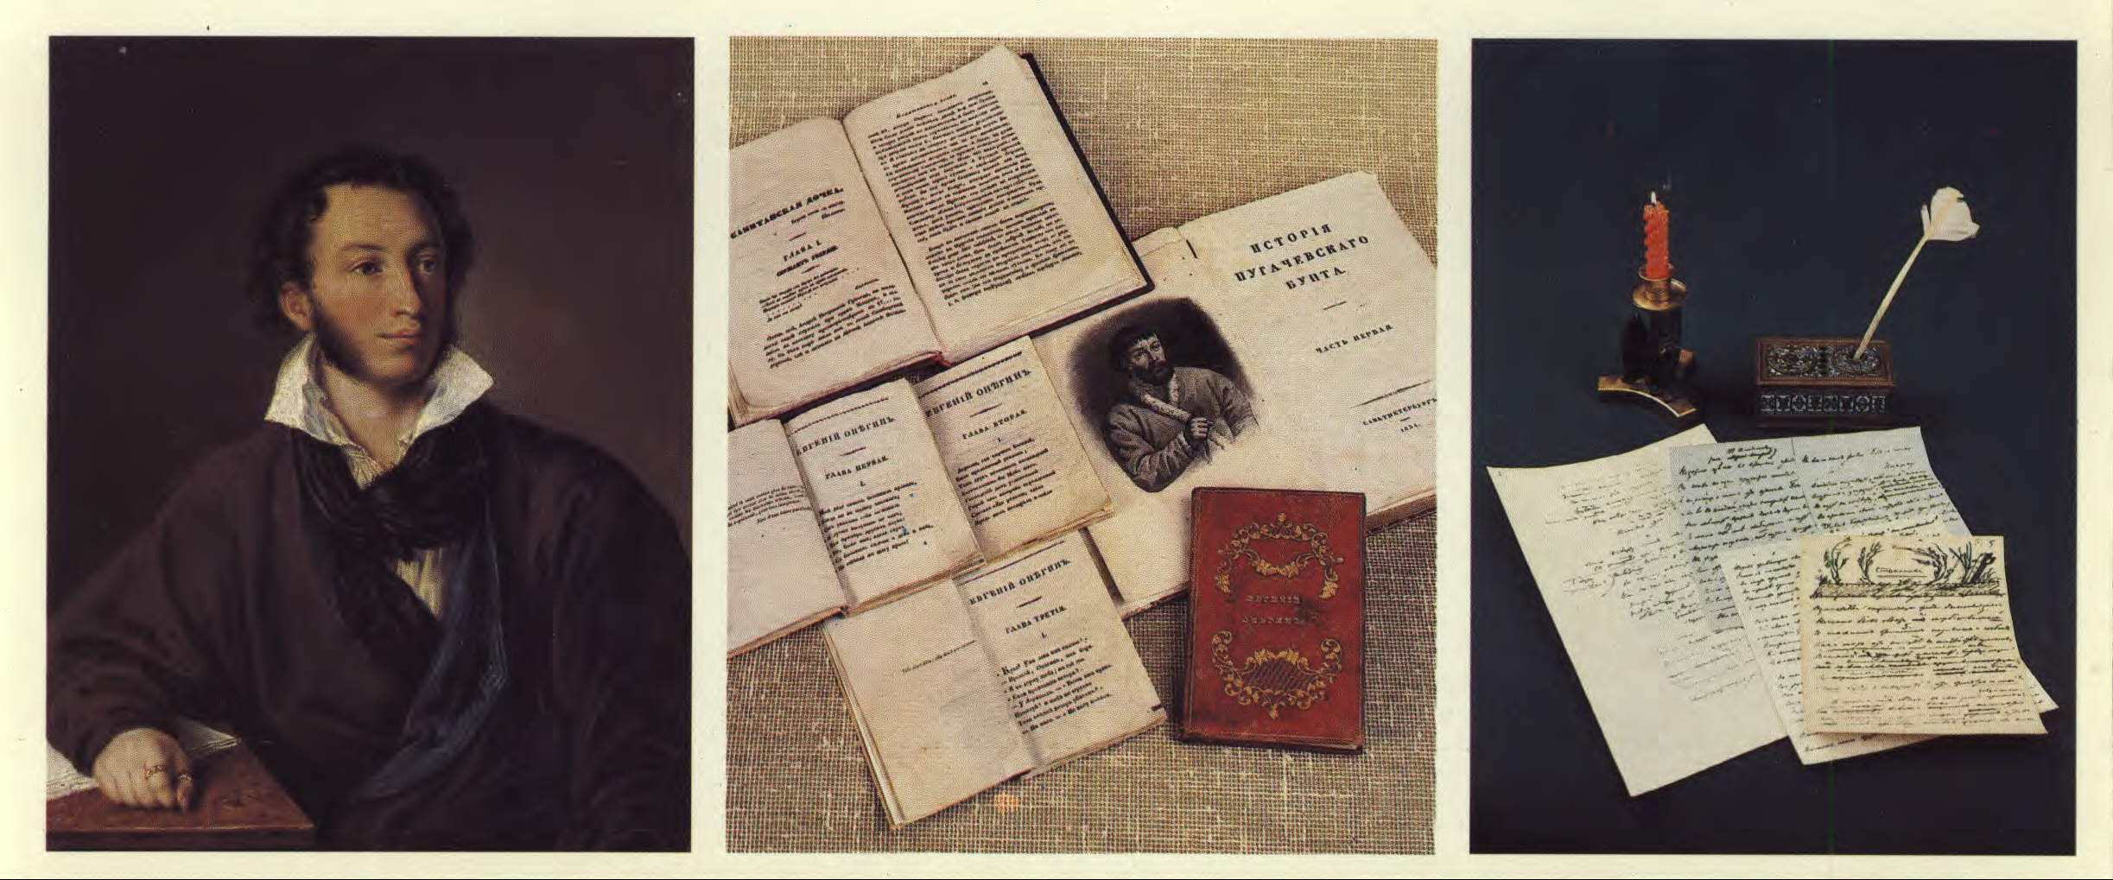
«Погиб поэт! - невольник чести…»,1837
180 лет назад /10 февраля/

Slide 15
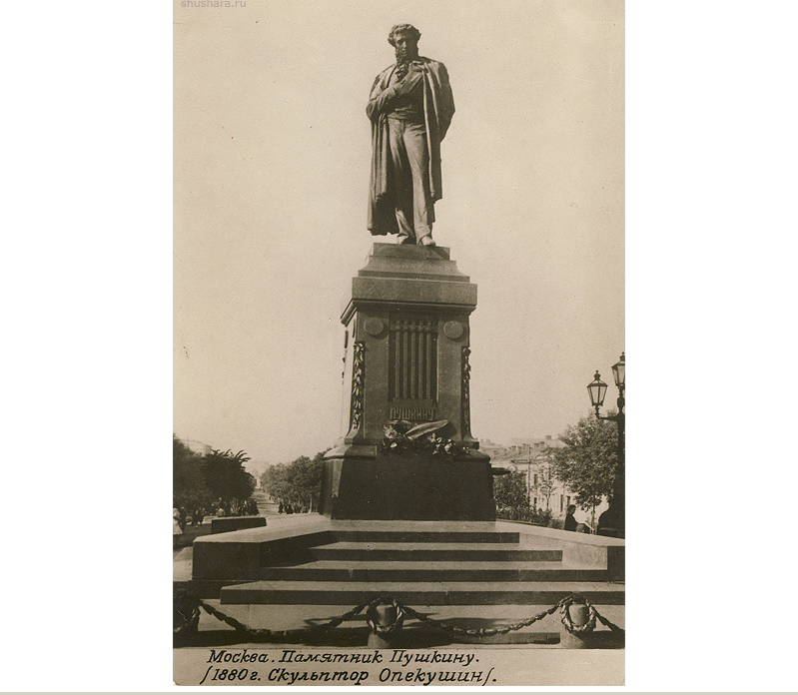
«Я памятник себе воздвиг нерукотворный…»

Slide 16
